Slide 1
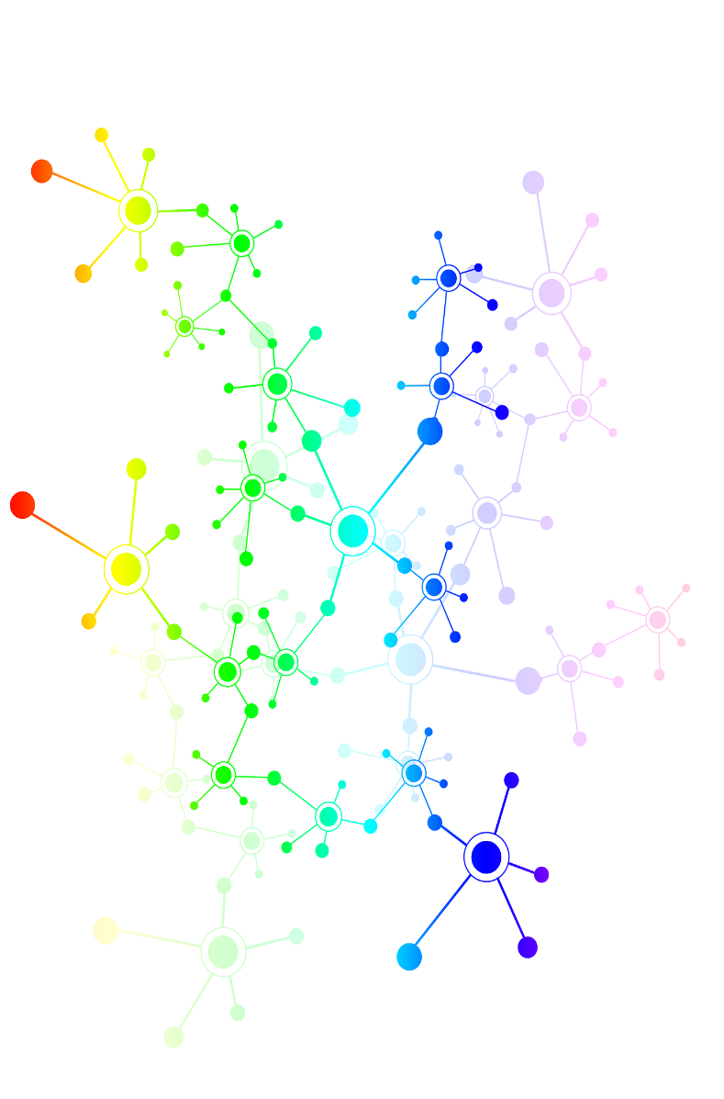
Projektsteckbrief Digital HHZ
Projektbetreuer
Prof. Dr. Christian Decker
Forschungsgruppe
Smart Data Services
Kontext
Digitale Transformation in Forschung und Lehre am HHZ
Projektziele
Außenwirkung des HHZ stärken
Bezug zu aktuellen Forschungsaktivitäten und Vorlesungen herstellen
Unterstützung von Lehre und Forschung durch Digitalisierung
Vorgehensweise
Implementierung einer Sensor/Aktor-Infrastruktur zur Erfassung und Auswertung von Umwelt- und Umgebungsdaten
Entwicklung einer mobilen App als zentraler Punkt zur Nutzung der Infrastruktur in verschiednenen Kontexten
Vorläufige Ergebnisse
Funkanbindung verschiedener Sensoren mittels Arduino-Modulen und Raspberry Pis
Mobile Applikation zur Ansteuerung der Sensorik und Bereitstellung von Services
Dokumentation, Wiki, GitHub Repository

